Slide 1
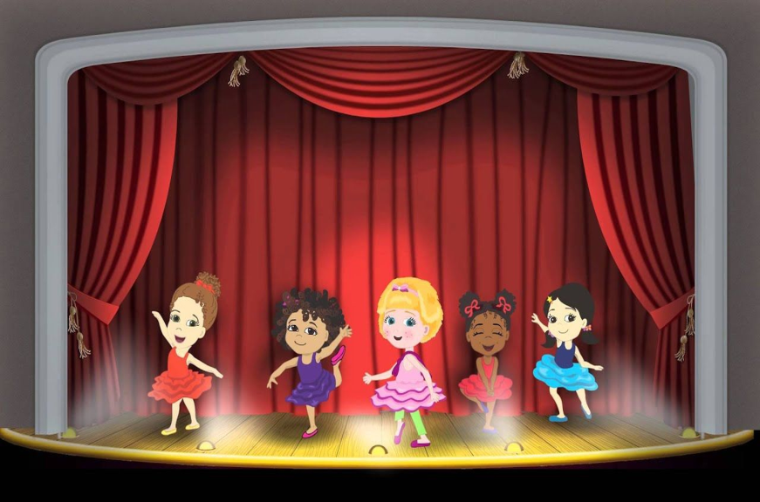
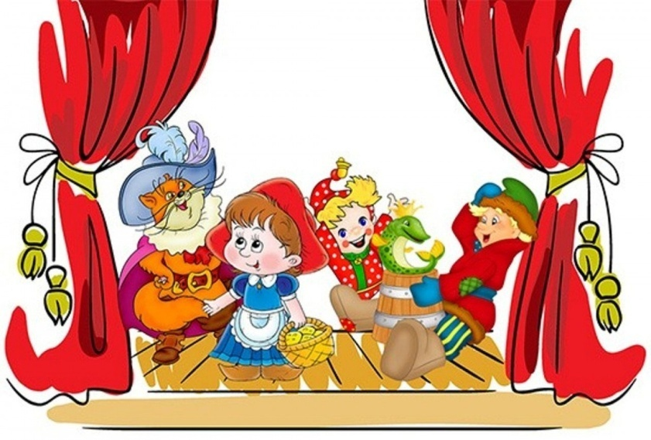
Проект по театрализованной деятельности
«Театр в жизни ребенка»

Slide 2
Актуальность проекта Вся жизнь детей насыщена игрой. Каждый ребенок хочет сыграть свою роль. Научить ребенка играть, брать на себя роль и действовать, вместе с тем помогая ему приобретать жизненный опыт, – все это помогает осуществить театр. Театрализованная деятельность помогает ребенку преодолеть робость, неуверенность в себе, застенчивость, так же учит ребенка видеть прекрасное в жизни и в людях, так как каждая сказка или литературное произведение для детей всегда имеют нравственную направленность (смелость, доброта). Театрализованные игры способствуют развитию детской фантазии, воображения, учат искренне сопереживать: радость, печаль, гнев, тревогу и др. Через игру ребенок не только распознает эмоциональное состояние персонажа по мимике, жесту, интонации, но и передает с помощью выразительных средств разнообразные эмоции, которых так не хватает ребенку в наше время. Участвуя в театрализованных играх, дети становятся участниками разных событий из жизни людей, животных, растений, что дает им возможность глубже познать окружающий мир. Одновременно театрализованная игра прививает ребенку устойчивый интерес к родной культуре, литературе, театру, позволяет раскрыть творческий потенциал ребенка. Таким образом, театр помогает ребенку развиваться всесторонне.

Slide 3
Цель проекта: создание необходимых условий для знакомства детей с театром; воспитание у детей любви к театру, посредством театрализации сказок.
Задачи:
Образовательные: формировать умение внимательно слушать сказки, пересказывать их; продолжать работу над звукопроизношением; обогащать словарь детей, совершенствовать и развивать диалогическую речь; формировать и активизировать познавательный интерес детей;
Развивающие: развивать познавательные способности детей, творческое воображение, внимание, память и коммуникативные навыки; продолжать расширять представления детей о сказках по которым показывают театр; развивать эмоциональную сферу детей, умение выражать свое отношение к героям, характеризовать их;
Воспитательные: воспитывать любовь, добро, чувство коллективизма, взаимопомощи, бережное отношение к окружающему миру через сказки; вызывать желание детей участвовать в драматизациях сказок, воспитывать уверенность.
Предполагаемые результаты проекта:
Пересказывать небольшие сказки, придумывать сказки;
Развитие у детей связной речи, творческих способностей, коммуникативных навыков, познавательной активности;
Уметь передавать характер персонажа интонационной выразительностью речи, мимикой, жестами;
Научиться пользоваться настольным и пальчиковым театром;
Организация выставки рисунков (дети совместно с родителями) «Любимые сказки»;
Изготовление книжек - малышек «Сказку придумаем сами»;
Детское творчество - рисование пальчиками, ладошками (коллективная работа), лепка «Любимые герои сказок» с использованием природного материала.

Slide 4
План реализации 1 этап - Подготовительный этап * Изучение литературы по теме; *Анкетирование родителей - выявление проблемы, подбор информации по выявленным проблемам; *Наблюдение за детской театрализованной деятельностью - выявление проблемы, подбор информации по выявленным проблемам; *Консультация для родителей. Повысить информационный уровень, осведомленность родителей в данном вопросе, совместное создание условий для реализации проекта; 2 этап – Основной этап Работа с детьми Индивидуальный подход к ребенку Формирование детского коллектива Формирование эмоционально-положительного контакта детей со взрослыми Развитие культурно-гигиенических навыков Продуктивная деятельность Сохранение и укрепление здоровья Работа с родителями Беседа с родителями «Знакомство с проектом» Домашние задания для родителей и детей (изготовление поделок, рисование иллюстраций к сказкам) Чтение сказок с детьми Придумывание сказок с детьми Помощь в пополнении книжного уголка сказками Организация выставки поделок, рисунков Изготовление декораций к сказкам, костюмов сказочных героев, атрибутов Работа с педагогами Разработка методических рекомендаций для педагогов по созданию предметно-развивающей среды в группах для детей младшего дошкольного возраста Выступление на педагогическом совете Участие в семинаре-практикуме 3 этап – Заключительный этап Обработка и оформление материалов проекта Содержание образовательных областей в соответствии с ФГОС ДО

Slide 5
Образовательная область | Деятельность педагога с детьми
Познавательное развитие | «Наш книжный уголок» - знакомство со сказками; Показ настольного театра «Колобок»; Видеопросмотр сказок; Использование сказочности и сказочных персонажей в формировании элементарных математических понятий, в математических дидактических играх; Конструирование «Теремок для зверей» Игры-имитации «Петушок», «Курочка», «Собачка», «Кошка», «Коза»; Показ сказок на фланелеграфе
Речевое развитие | Рассматривание иллюстраций к сказкам; Чтение, прослушивание и просмотр сказок (аудиозаписи и видеозаписи): "Колобок", "Репка", "Теремок", "Курочка Ряба", "Маша и Медведь»; Разучивание потешек с изображением движения «Мишка», «Зайка», «Курочка-рябушечка», «Идет коза рогатая…»; Разучивание стихотворений А.Барто из цикла «Игрушки» с показом наглядного материала – игрушки; Развивающие игры-разминки «Кто как кричит?»; Инсценирование потешек и сказок «Курочка Ряба», «Колобок», «Репка» Пальчиковые игры «Семья», «Повстречались…», «Пальчик – мальчик», «Сорока – белобока»
Физическое развитие | Подвижные игры «У медведя во бору», «Зайка беленький сидит», «Кошка, мышки», «Лохматый пес»; Хороводные игры «Пузырь», «Каравай», «Карусель», «Курочка и цыплята», «Птички в гнездышках», «Кошка мышки»; Оздоровительная дыхательная гимнастика «Как мышки пищат?», «Дудочка», «Петушок», «Часики», «Возlушный шарик», «Вырасти большой!
Социально – коммуникативное развитие | Беседы по сказкам «Колобок», «Теремок», «Репка», «Маша и Медведь», «Три медведя». Дидактические игры: «Собери сказку» (из двух-четырех частей), «Вспомни слова героя», «Громко – тихо», «Волшебный мешочек», «Узнай по описанию сказочного героя», «Угадай сказку по иллюстрациям», «Хорошоили плохо», «Можно, нельзя», кубики и пазлы «Русские народные сказки»; Сюжетно-ролевые игры «В магазине игрушек», «Книжный магазин»,
Художественно-эстетическое развитие | Рисование героев сказок «Колобок», «Курочка Ряба», «Три медведя», «Теремок», «Репка», «Следы животных»; Лепка героев и сюжетов сказок «Колобок», «Курочка Ряба», «Три медведя»; 3. Самостоятельное детское творчество; 4. Прослушивание звукозаписей детских песен «Колыбельная медведицы», «Песенка про лето», «Песенка мамонтенка», «Песенка паровозика из «Ромашкино», «Песенка про чебурашку»; 5. Инсценировка песни «Вышла курочка гулять», «Заинька, походи», «К нам пришла собачка»; «Колыбельная»

Slide 6
Работа с родителями
Формы и методы работы | Результат
Помощь родителей в оформлении книжного уголка | Приобретение новых книг, дисков со сказками
Выставка рисунков «Наши любимые сказочные герои» | Совместные работы родителей и детей
Изготовление книжек-малышек «Наши новые сказки» | Книжки-малышки
Изготовление фигурок пальчикового театра, плоскостного театра | Пополнение развивающей среды в театральном уголке
Пошив масок-шапочек и костюмов для театрализованной деятельности | Пополнение развивающей среды в театральном уголке
Консультации на темы: «Театрализованная деятельность в детском саду», «Театр как средство развития и воспитания детей младшего дошкольного возраста» | Изготовление памяток, различной печатной информации

Slide 7
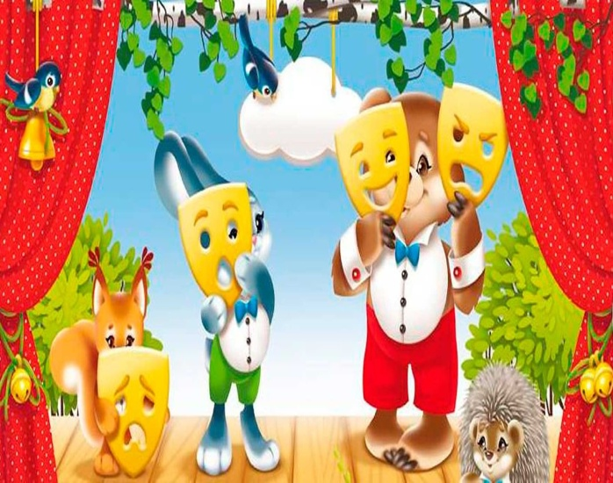
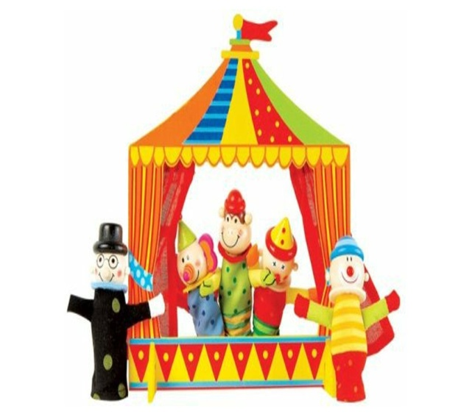
Результаты проекта: Дети познакомились с русскими народными сказками; Дети научились распознавать сказочных героев по иллюстрациям; Дети были участниками игр - драматизаций, кукольных спектаклей; Дети научились отвечать на вопросы по содержанию сказок, мимикой, интонацией и жестами передавать характер и настроение героев; Расширился и обогатился словарный запас детей; Дети овладели навыками грамотной и выразительной речи, правилами хорошего тона, поведения, этикета, общения со сверстниками и взрослыми; Научились взаимодействовать коллективно и согласованно, проявляя свою индивидуальность; Родители воспитанников стали больше времени уделять чтению с детьми.

Slide 8
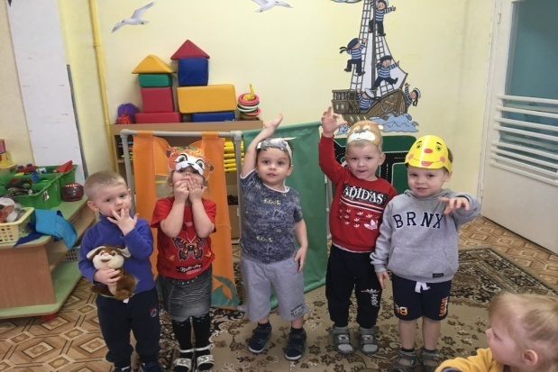
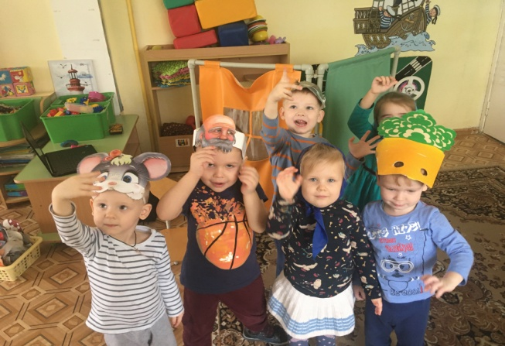
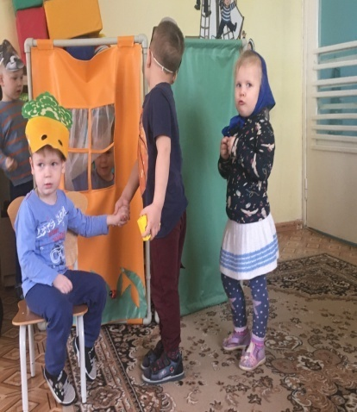
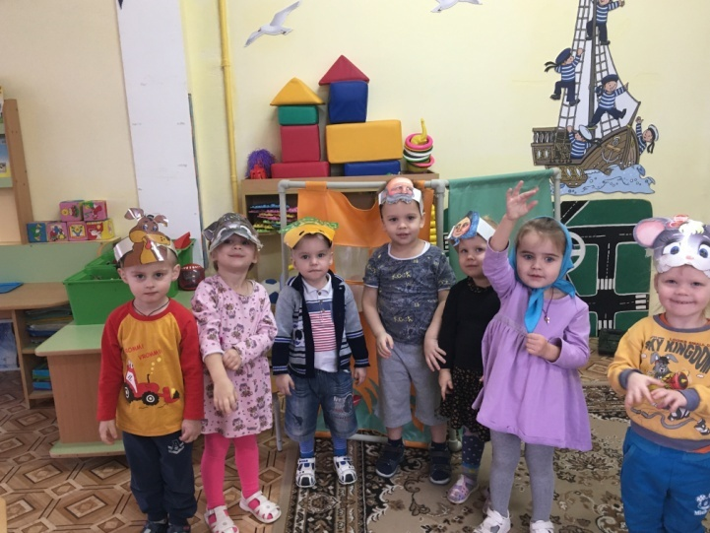
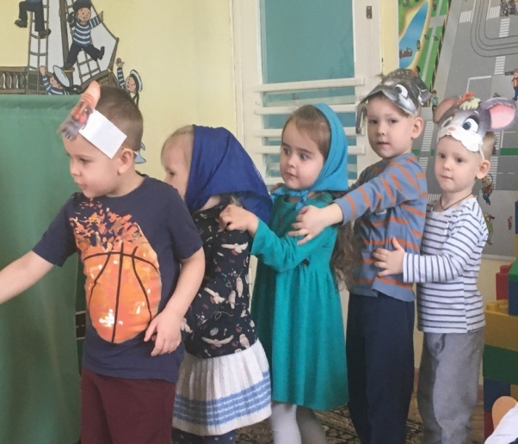
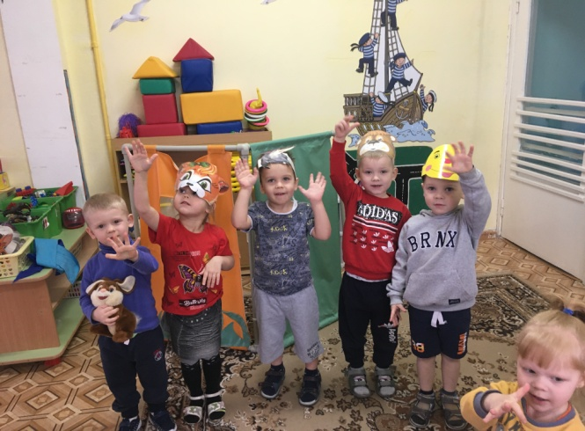
Показ сказок: Колобок, Репка, Теремок.

Slide 9
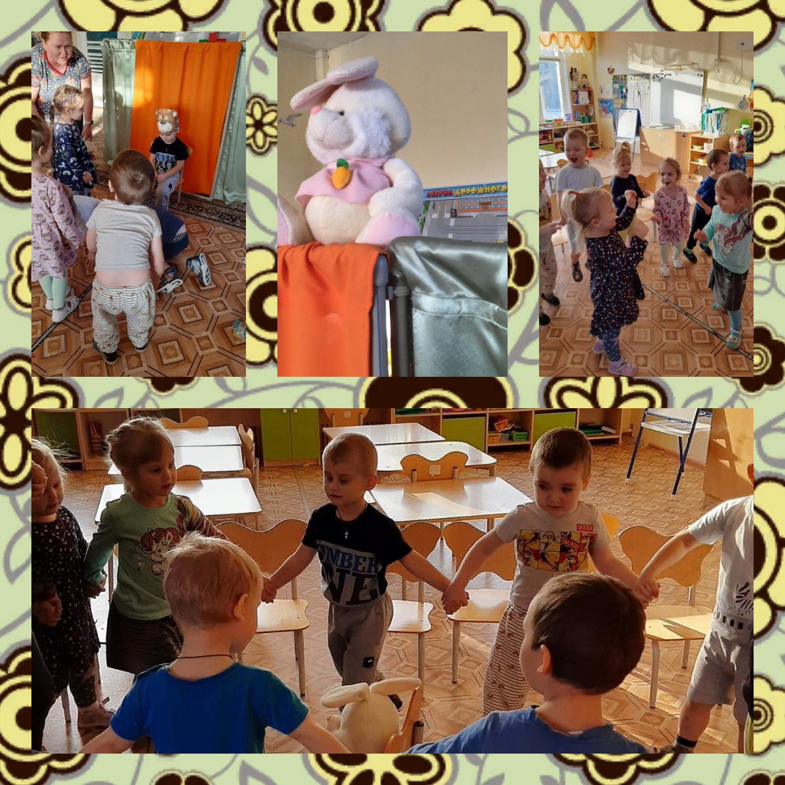
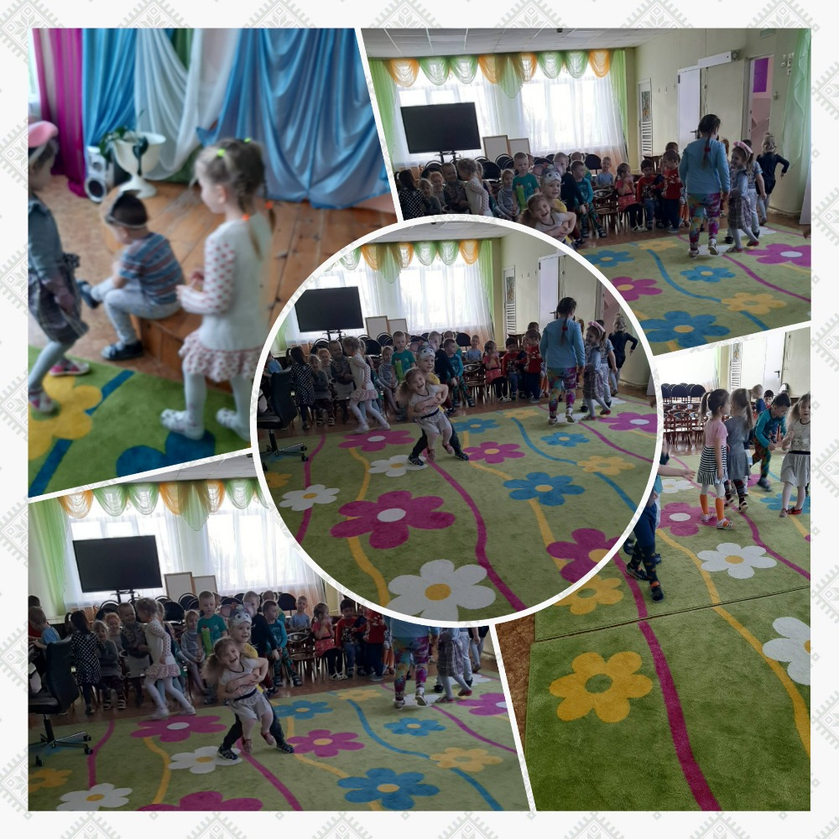
Подвижные игры: «У Медведя во бору» «Огуречик, огуречик» «Каравай» «Зайка беленький сидит»

